Slide 1
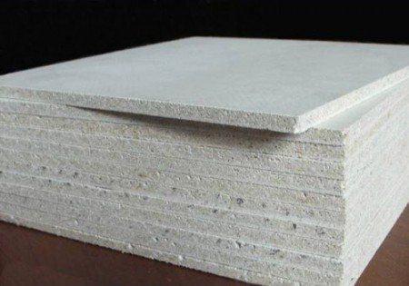
Гвл (гипсоволоконные листы)

Slide 2
Цель урока: Организация работы по устройству полов из гипсоволокна
Вопросы темы:
-Преимущества гипсоволоконных листов.
-Технические параметры.
-Размеры стандартного листа гвл.
-Разновидности сухой стяжки из гвл.
-Главные элементы сборной стяжки.
-Схема укладки пола из гвл.
-Схема укладки пола из гвл.
-Устройство пола с Гвл.
-Устройство полов из гипсоволокна.
Технология устройства полов из ГВЛ по бетону
Виды сухой стяжки

Slide 3
Преимущества гипсоволоконных листов
Листы гвл для пола обладают многочисленными достоинствами, которые объясняют возросший интерес к данному материалу.
прочность. Высокая концентрация целлюлозы, выступающей как надежный связующий элемент, делает листы крепкими и прочными;
пожаробезопасность. Гипсоволокно устойчиво к возгоранию — при воздействии огня страдает лишь верхний слой. Однако он не загорается, а обугливается;
универсальность. Можно уложить гвл на деревянный пол или на железобетонные конструкции, а потом покрыть паркетной доской, керамогранитом, ламинатом или линолеумом;
простота монтажа. Укладка производится в минимальные сроки. К тому же работы пройдут без лишней пыли и грязи;
под листами легко спрятать инженерные коммуникации;
малый вес облегчает транспортировку и укладку;
полы из гвл не скрипят, не стучат, не прогибаются и способны выдерживать большие нагрузки.

Slide 4
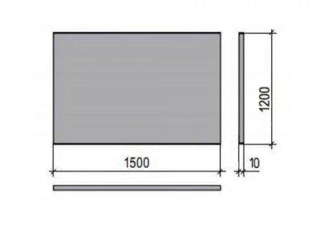
Технические параметры
Гипсоволоконные листы представлены в 2-х вариациях: простые и влагостойкие. Простые оптимальны для внутренней отделки помещений с нормальным уровнем влажности, а влагостойкие станут выгодным решением там, где необходима гидрофобная прослойка (в кухнях, ванных комнатах, санузлах).

Slide 5
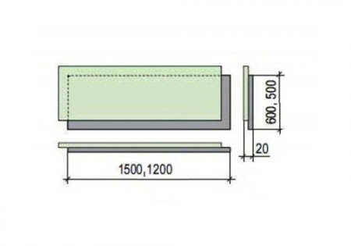
Размеры стандартного листа гвл
В зависимости от размеров различают стандартные и малоформатные гвл. Первые применяют не только для обустройства пола, но и для формирования перегородок, выравнивания стен, создания разнообразных архитектурных элементов. Размеры 1200х1500 мм. Вторые представляют собой 2 листа с пересекающимися центральными осями, которые смещены в векторных направлениях. Так формируется простая замковая система — фальцевая. Такие гвл для пола размеры имеют 1500х500 или 1200х600.
Размеры малоформатного листа гвл
Что касается технических характеристик, то они таковы:
масса — не более 18 кг;
ширина — до 50 мм, длина — 1,5 м, толщина — до 20 мм;
полезная площадь — до 75 кв.м;
твердость — от 20 МПа;
теплопроводность — до 0,36 Вт/м.
Транспортировать гвл просто — материал пакетируется и на специальных поддонах доставляется к месту назначения. Хранить листы рекомендуется в помещении с невысокой влажностью, резать — в горизонтальном положении на ровной поверхности.

Slide 6
Главные элементы сборной стяжки
Паро- и гидроизолирующая прослойка. Данный материал разделяет перекрытия и остальные части пола. Когда перекрытие железобетонное, то плотная полиэтиленовая пленка просто идеальна для разделительного слоя. При настиле полов на деревянную основу используется пергамин.
Компенсационная и звукоизоляционная прокладка. Это крепящаяся шурупами или клеящаяся кромочная лента. Фиксируют материал по периметру комнаты перед самой укладкой этой сборной стяжки. Ленты выпускают из ваты (из базальта), изолона, пеноплена и др. материалов.
Выравнивающий слой. Создают по одному из вышеперечисленных принципов укладки сборной стяжки из гипсоволокнистых листов.
Гипсоволокнистые плиты – двухслойные или одинарные в два слоя промышленные, стянутые саморезами и склеенные вручную.

Slide 7
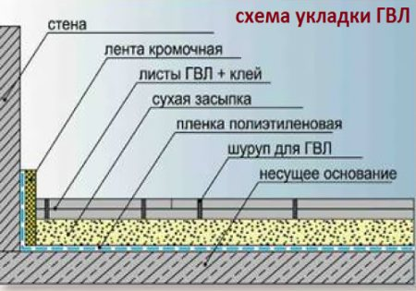
Разновидности сухой стяжки из гвл
базовый сборный пол на керамзитовой подушке высотой 2 см. Рекомендуется, если основание утеплено и не имеет значительных перепадов по высоте;
черновые полы, покрытые пенопластом (2-3 см). Оптимальный вариант при наличии неровностей и необходимости утепления;
сборный пол на полистирольных плитах, уложенных на слой керамзита толщиной в 2 см. Такая схема хороша для полов со значительными перепадами по высоте

Slide 8
Схема укладки пола из гвл
Отдельно хотелось бы остановиться на сборной стяжке, включающей несколько слоев:
паро- и гидроизолирующая прослойки, которые разделяют перекрытия напольного «пирога»;
Это важно! Если перекрытия — из железобетона, то в роли прослойки выступает полиэтиленовая пленка, если же настилается деревянный пол, то — пергамин.
компенсационная и шумоизоляционная прокладка. Кромочную ленту закрепляют шурупами или приклеивают. Выпускаются ленты из различных материалов: из базальтовой ваты, изолона, пеноплена;
выравнивающий слой;
плиты гвл, уложенные в 2 слоя, и стянутые саморезами.

Slide 9
Устройство пола с Гвл
После того как Вы уложите ленту нужно будет срезать ее излишки – верхней край кромки Вашего будущего пола. Следующий шаг – на перекрытие из пленки (полиэтиленовой) следует положить пароизолирующую подложку, причем каждая полоска кладется сверху предыдущей внахлест.
На поверхность, покрытую пленкой, следует аккуратно разбросать керамзит, фракционность которого не более 0,5 см. Пользуйтесь уровнем для выставления направляющих. Ваша задача – выровнять пол.
Затем утрамбовываем керамзит. Особенно тщательно это делаем в том случае, если толщина керамзита превышает 10 см, уделяя большое внимание местам у дверных проемов, стен и по углам.
Первый слой Гвл монтируют от ближайшего к входу угла. После того как Вы уложили первый слой, нужно нанести клей ПВА или клеящую мастику. Следующий слой укладывают на первый только в обратном направлении!
Данной сборкой подразумевается, что во время монтажа верхних слоев, части пола Гвл следует закрепить крепежом и проклеить по фальцам.
Фиксирующий шаг для листов – не больше 30 см. В том случае, если Ваши листы толщиной более 1 сантиметра, то и шуруп понадобится длиной от 1,9 см. Выбрали плиты толщиной 1,2 см, для работы тогда понадобятся саморезы длиной 2,3 см.
Во время монтажа базового пола обратите внимание на следующее: склеивая Гвл, нужно избавляться от излишек клея, выступающих на швах и у стен. Решились на ламинат или ковролин, тогда все швы и места соединений придется прошпаклевать.
Итак, второй слой уже уложили, зафиксировали и прошпаклевали, теперь следует загрунтовать саму поверхность. Перед покупкой грунтовочного материала, советуем Вам обратить внимание на его совместить с клеящимся веществом, выбранным Вами для укладки стяжки.

Slide 10
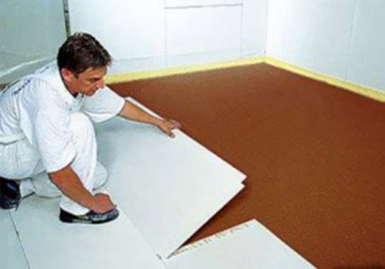
Устройство полов из гипсоволокна
Работа начинается со стандартной подготовки поверхности. Черновой пол при необходимости ремонтируют и шлифуют. Если основание деревянное, то проверяют надежность крепления лаг, горизонтальность всех компонентов конструкции.

Slide 11
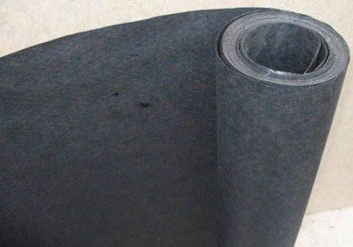
Плиты гвл укладывают на тщательно подготовленное основание
Небольшие неровности можно ликвидировать с помощью ремонтного раствора, которым заполняются трещины и щели. Для нивелирования впадин больше 20 мм применяют мелкий керамзит. Далее на черновой пол настилают гидроизоляцию. Для бетонного пола подойдет полиэтилен 0,2 мм толщиной, уложенный внахлест, для деревянного — паропроницаемые материалы (пергамин, парафинированная или гофрированная бумага).

Slide 12
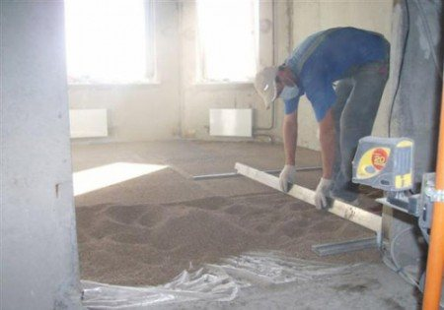
Пергамин — материал для гидроизоляции деревянного пола
По контуру пола приклеивается изоляционная лента из минеральной ваты или полистирола толщиной в 1 см и шириной 0,1 м.
Затем производится раскрой гипсоволокна с учетом кромочных зазоров и насыпается утеплитель. Лучше если это будет мелкофракционный керамзит, карьерный или речной песок. Аморфный утеплитель выравнивается по размеченным посредством уровнеметра меткам. Минимальная толщина засыпки — 20 мм

Slide 13
Сухая подсыпка выравнивается правилом
Полученные слои утепляются стекловатой или полистиролом, разрезанным на небольшие блоки. Поверх «пирога» монтируют плиты гвл, при этом зазор между гипсоволоконными компонентами не должен превышать 1 мм.
Если укладка начинается от стены, находящейся напротив двери, то чтобы не травмировать изоляционную прослойку из плит следует соорудить своего рода «островки» для перемещения. Монтаж выравнивающей системы из гвл рекомендуется начинать от противоположной стены.
После того, как первый слой стяжки уложен листы гвл покрываются дисперсией ПВА или клеящей мастикой. Сверху укладывается второй слой сухой стяжки.
Это важно! Элементы второго слоя монтируются перпендикулярно по отношению к элементам первого.
Для соединения крупноформатных листов (помимо клея) применяются саморезы (шаг 30 см). Малоформатные листы смазывают по периметру клеем и также скрепляют саморезами, но уже с шагом в 20 см. Обратите внимание на то, что крепеж, предназначенный для простого гипсокартона не подходит, необходимы шурупы с устройством для самозенкования и двойной резьбой.

Slide 14
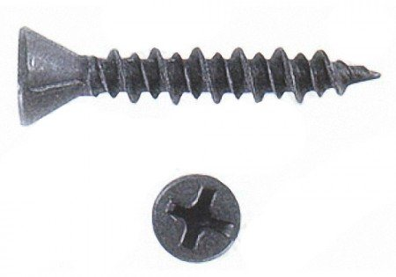
Саморезы для гипсоволоконных плит
Беспокоиться о большом расходе малоформатного материала не стоит, т.к. обрезки, получившиеся в области сопряжений, переносятся на следующий ряд. Укладка гвл на пол завершена, остается лишь заделать стыки и места установки саморезов шпаклевкой, удалить остатки выступающей кромочной ленты и гидроизоляции.

Slide 15
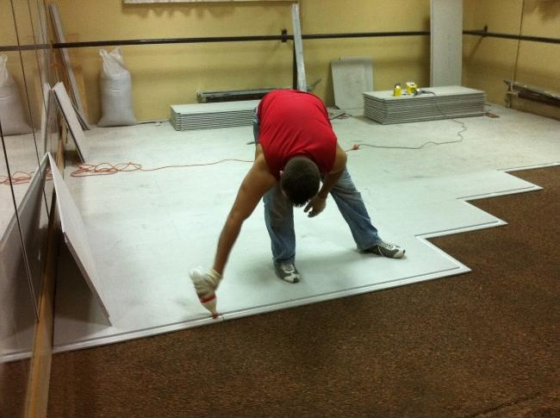
Технология устройства полов из ГВЛ по бетону
Обязательное условие качественного монтажа – нужно подрезать листы после укладки последнего ряда. Нужно подкорректировать размеры плит с противоположной стены, откуда началась укладка. Так получится разбежка швов от 20 см в каждом слое. Первая укладка должна иметь интервал между швами приблизительно 1-2 мм.
Большой популярностью пользуется сухая стяжка с керамзитом
Сухая стяжка малоформатных плит подразумевает клей для ГВЛ на пол. Листы просто склеиваются между собой при помощи фальцев, на которые накладывается клей. Такая методика сборки выполняется быстрее.
Если толщина подложки для выравнивания достигает 10 см, то нужно положить три слоя ГВЛ для чернового пола. Сухая стяжка предусматривает утепление при помощи пенополистирольных плит. Для теплого пола могут использовать подсыпку керамзита или другого материала.

Slide 16
Виды сухой стяжки:
Керамзит. Делают подсыпку в 2 см, когда основа ровная и утепленная.
Пенопласт. Толщина стяжки – 2-3 см. Используют, когда есть небольшие перепады.
Плиты из пенополистирола. Укладываются на керамзит. Так можно исправить значительные неровности пола.
Применение ГВЛ поможет выровнять пола. Это особенно актуально, когда есть желание установить паркет или ламинат. Эти напольные покрытия требуют идеальной ровности пола.
Устройство пола включает такие элементы:
Гидроизоляция и пароизоляция. Полиэтиленовая пленка разделяет слои и перекрытия. Для деревянных покрытий используют пергамин.
Звукоизоляция. Это кромочная лента, которая прикрепляется шурупами или клеем. Ее нужно установить перед укладкой стяжки.
Выравнивание выполняется одним из 3 видов сухой стяжки.
Гипсоволокнистые плиты закрепляются клеем или шурупами. Это зависит от конструкции ГВЛ.
Каждый элемент является необходимым при установке пола из ГВЛ. Любое нарушение монтажа приведет к быстрому изнашиванию покрытия и его порчи. Из-за отсутствия изоляции могут возникнуть неудобства в эксплуатации.

Slide 17
Контрольные вопросы
-Преимущества гипсоволоконных листов
-Технические параметры
-Компенсационная и звукоизоляционная прокладка.-это ..
- Паро- и гидроизолирующая прослойка-это…
-Разновидности сухой стяжки из гвл
-Устройство пола с Гвл
-Условие для монтажа ГКЛ по бетону

Slide 18
Литература
Б.П. Филимонов. Отделочные работы. Современные материалы и новые технологии. Москва, 2020 г.
Черноус Г.Г.Облицовочные работы - М.: Издательский центр «Академия», 2020.-226с .
Гамм Х. Современная отделка помещений с использованием комплектных систем КНАУФ. Москва, 2020 г

